Slide 1

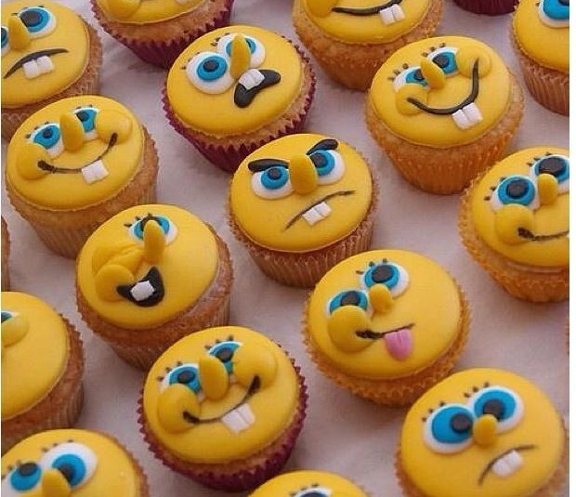
MALAYSIA MADANI: NILAI TERAS KESEJAHTERAAN

Slide 2
KANDUNGAN NILAI TERAS KESEJAHTERAAN
1
ISU DAN CABARAN
2
KONSEP DAN DEFINISI
3
MODEL PELAKSANAAN DAN PENILAIAN
4
STRATEGI PEMBENTUKAN

Slide 3
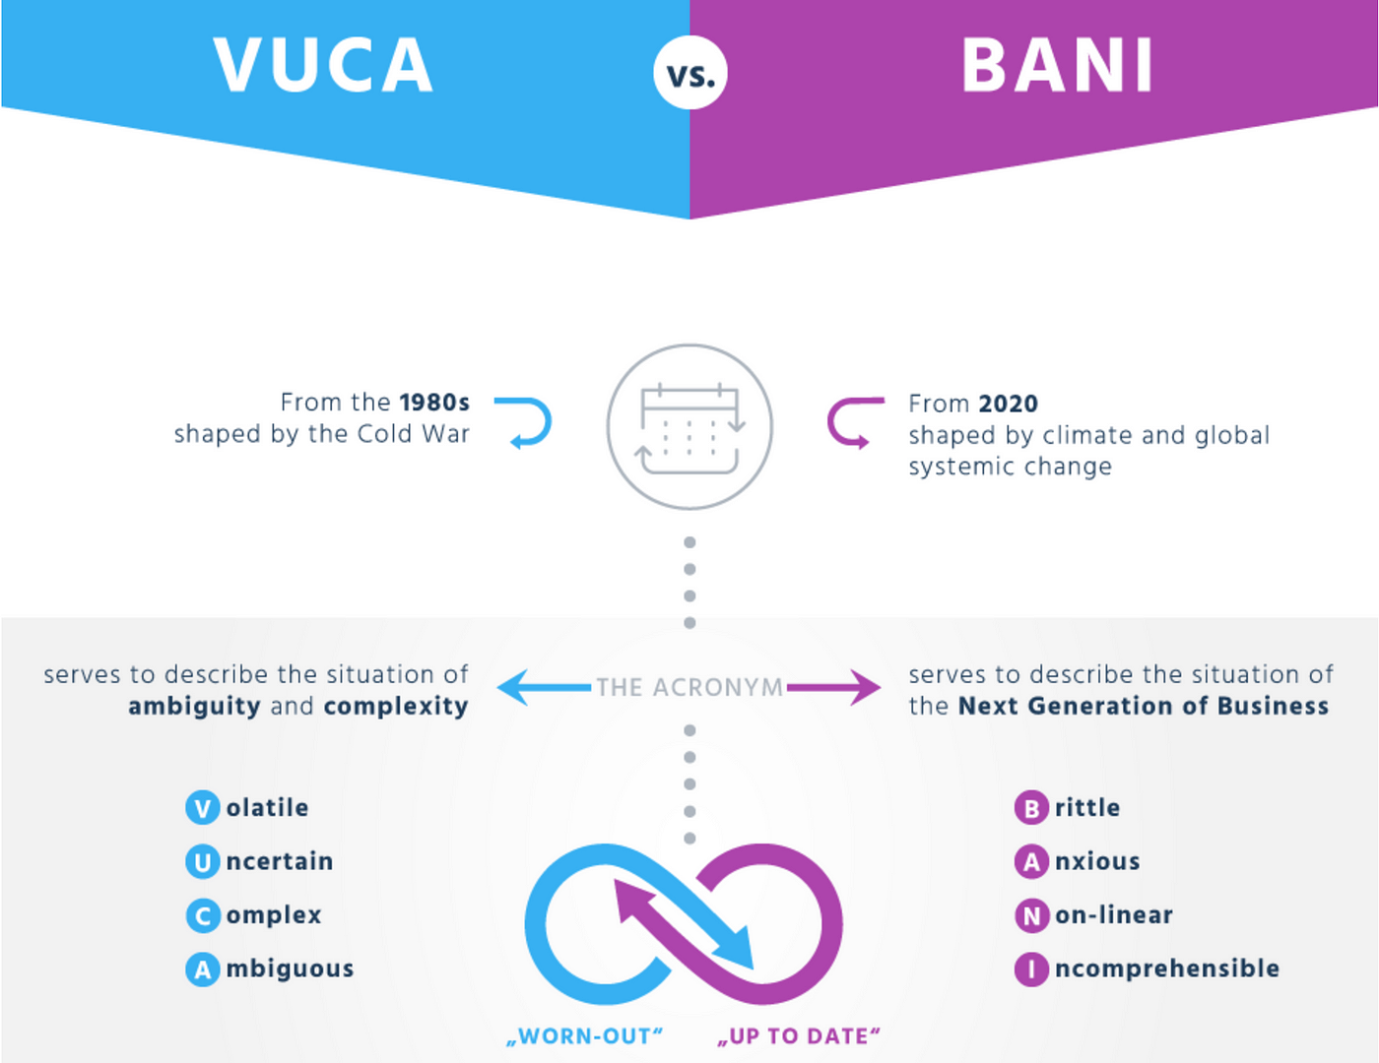
PENGENALAN
Abad ke-21 dipengaruhi dan dibentuk oleh persekitaran dan sistem global yang berubah-ubah. Keadaan ini boleh digambarkan sebagai sesuatu yang nampak baik dan teguh tetapi dalamannya sangat rapuh dan boleh musnah pada bila-bila masa. Sebab dan akibat tidak lagi boleh dinilai secara logik kerana apa yang berlaku kelihatan tidak logik dan sukar untuk difahami.
Persekitaran, keadaan emosi dan hubungan sebab akibat yang berkecamuk sekarang ini dikenali sebagai BANI (Brittle, Anxious, Non-Linear, Incomprehensible). Keadaan dan persekitaran yang serba rumit, bercanggah dan berkecamuk ini akan memberi kesan kepada lanskap kehidupan pasca normal masyarakat dan kesejahteraan individu.

Slide 4
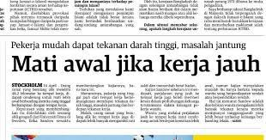
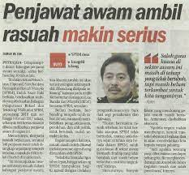
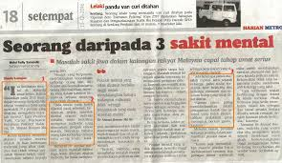
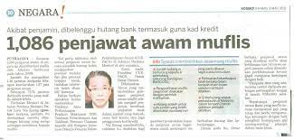
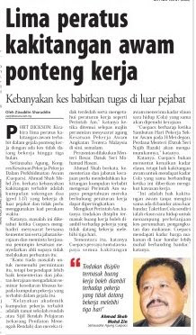
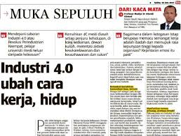
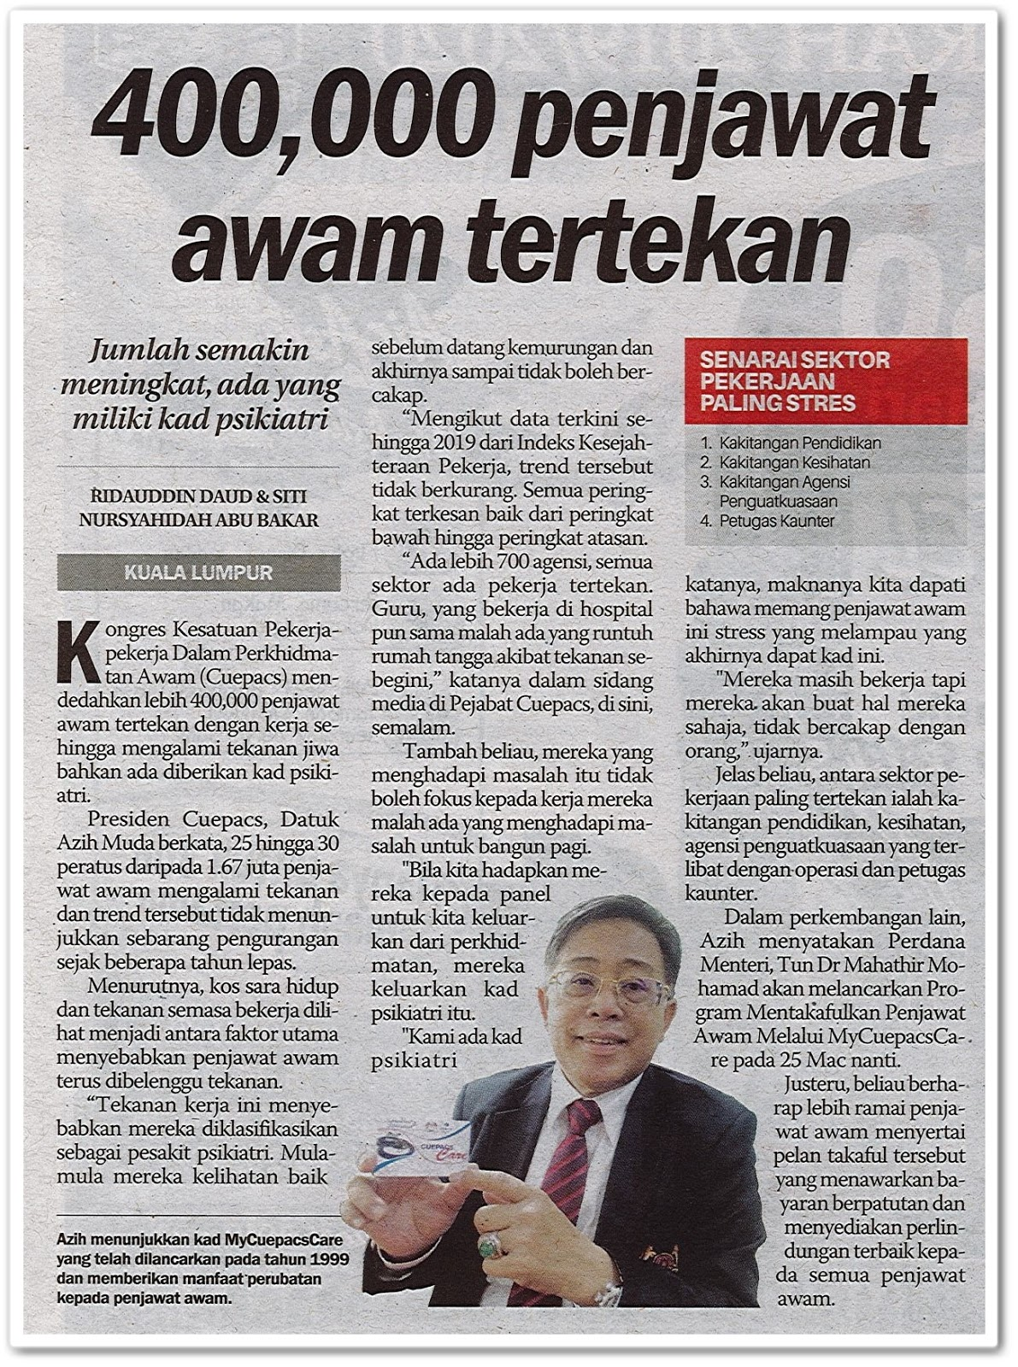
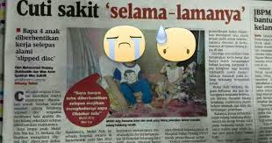
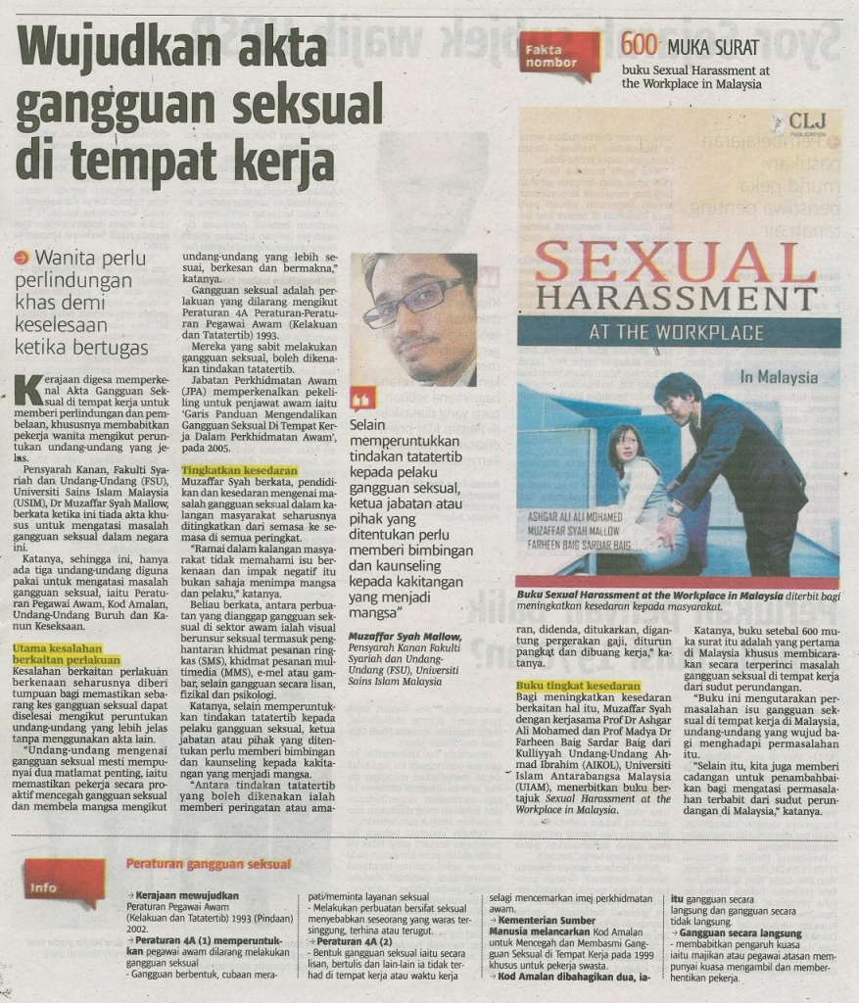
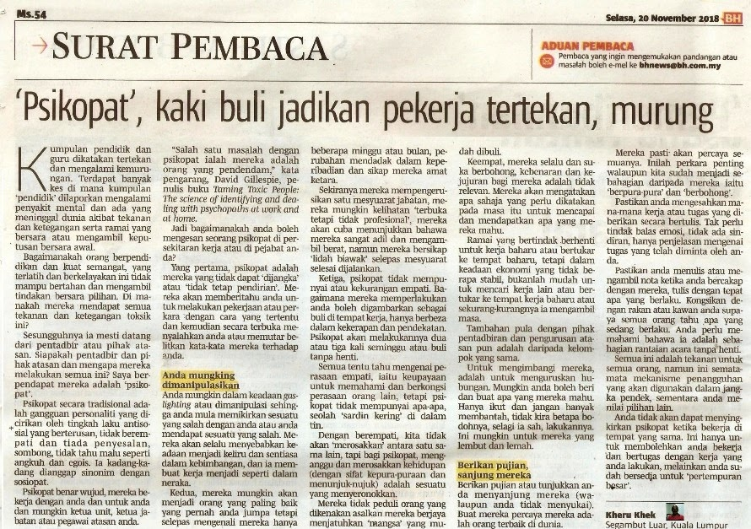
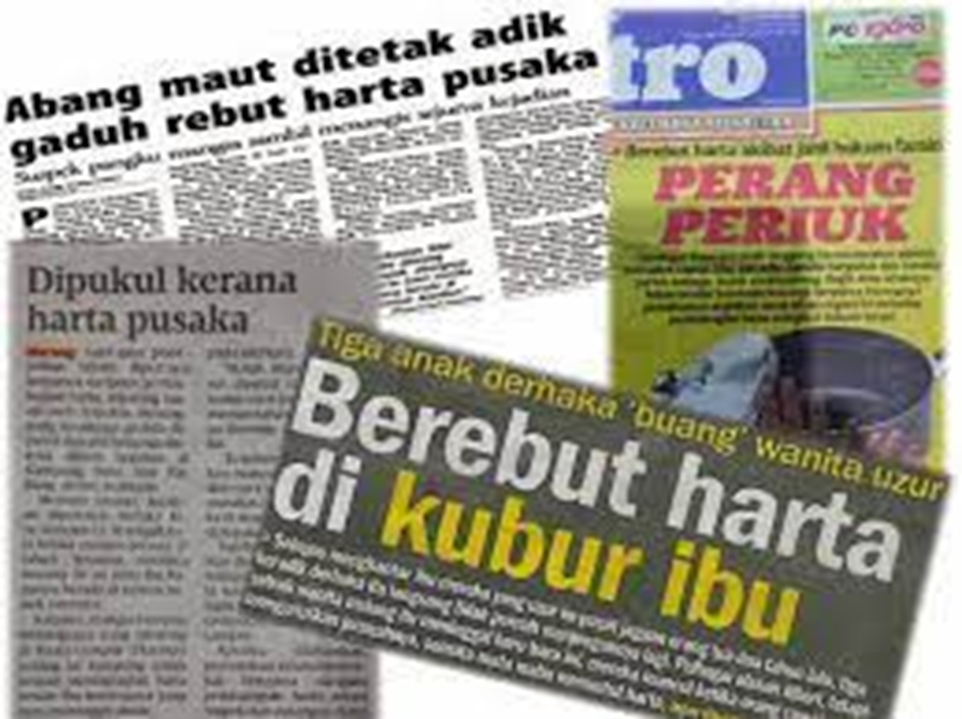
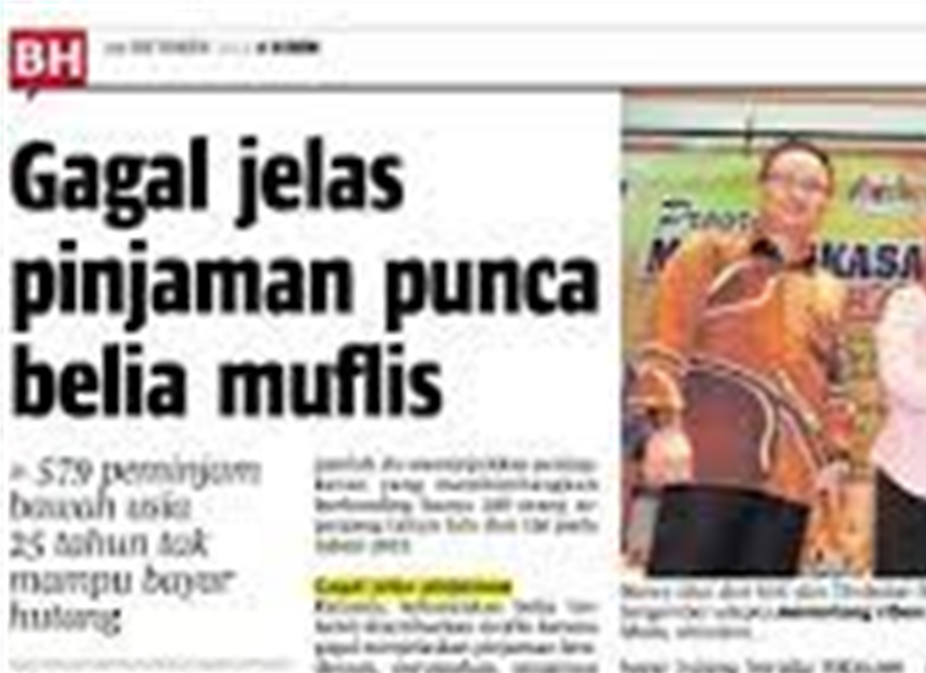
ISU DAN CABARAN
01
02
03
07
06
04
05

Slide 5
IMPAK KEPADA KESIHATAN MENTAL
Definisi Kesihatan Mental
Kemampuan individu menyesuaikan diri, berinteraksi di antara satu sama lain, masyarakat dan persekitaran sosial dengan kekuatan mental serta pencapaian yang baik sama ada secara individu atau berkumpulan bagi meningkatkan tahap kesihatan dan perkembangan secara optimum.
Mental Health is the capacity of individuals within groups and the environment to interact with one another in ways that promote subjective well- being, optimal development and use of mental abilities (cognitive, effective and relational) and achievement of individual and collective goals consistent with justice. (Canadian, Australia – 1991, Malaysia – 1997)
“Keadaan kesejahteraan di mana individu menyedari keupayaannya sendiri, dapat mengatasi tekanan normal kehidupan, dapat bekerja dengan produktif dan bermanfaat, dan mampu memberi sumbangan kepada komuniti” (Pertubuhan Kesihatan Sedunia -WHO)

Slide 6
KESAN KEPADA KECELARUAN MENTAL
PENYAKIT MENTAL adalah keadaan kesihatan yang melibatkan perubahan dalam pemikiran, emosi atau tingkah laku (atau mana-mana gabungan semua ini) yang sering menyebabkan kesukaran untuk menampung tekanan biasa dan rutin kehidupan. Terdapat lebih daripada 200 jenis penyakit mental dari kecelaruan defisit-perhatian/ hiperaktif, kecelaruan pemakanan dan personaliti serta penyalahgunaan bahan yang menyebabkan kemurungan dan kecelaruan jiwa yang lain. Kecelaruan yang paling biasa dialami adalah kemurungan, keresahan, kecelaruan bipolar dan skizofrenia
myhealthmylife.com.my
Menunjukkan tingkah laku dan pemikiran yang pelik dan aneh, bertentangan dengan kebiasaan yang diterima oleh masyarakat
Menunjukkan individu mengalami kesusahan perasaan atau tekanan
Tahap kenormalan dipengaruhi oleh keseriusan sesuatu perlakuan. Biasanya kita melabel berdasarkan pengalaman dan kebiasaan kita

Slide 7
DEFINISI KESEJAHTERAAN
‘Prosperity’ dalam Anwar Ibrahim (2022) keadaan kehidupan yang baik yang berkait rapat dengan kewangan, keselesaan dan keselamatan. Tiada kerisauan berkaitan keperluan material dan kewangan
Dalam konteks negara, pembangunan negara yang berteraskan ‘society centric’ serta memberi keutamaan kepada pencapaian masyarakat yang progresif
Dalam konteks individu, kesejahteraan merujuk kepada keseimbangan dalam kehidupan dan spiritual. Oxford (2018) ‘the condition of being contented, healthy or successful’ or ‘a state of being comfortable, happy and healthy’.

Slide 8
KONSEP KESEJAHTERAAN: PERINGKAT NEGARA
Apakah ciri Negara yang sejahtera?
Negara yang sejahtera pula akan menjadikan kemaslahatan rakyat sebagai fokus utama. Ia akan memberi penekanan kepada aspek kualiti hidup, tahap kepuasan, keselamatan dan kemampuan memiliki harta dalam kalangan warga.
Ia merangkumi kadar pengangguran yang rendah, peningkatan pendapatan, sistem penjagaan kesihatan yang efisien, kadar jenayah yang rendah, sistem pendidikan yang baik, ekonomi yang mampan dan berdaya tahan serta tadbir urus yang baik dan berintegriti.

Slide 9
KONSEP KESEJAHTERAAN: PERINGKAT MASYARAKAT
Apakah ciri masyarakat yang sejahtera?
Kesejahteraan diperingkat masyarakat ialah keupayaan ahli dalam komuniti untuk mengambil bahagian, berasa dihargai sebagai sebahagian daripada masyarakat dan kekal berhubung dengan persekitaran sosial yang terdiri daripada pelbagai etnik, bahasa, budaya dan agama.
Masyarakat yang sejahtera akan memberi penumpuan kepada kesejahteraan dan kehidupan mampan. Ia akan melibatkan pelaksanaan pelbagai dasar, garis panduan dan inisiatif yang bertujuan untuk meningkatkan hubungan sosial, kerjasama, toleransi, keadilan dan kesaksamaan serta mempromosi sifat saling membantu dalam kalangan masyarakat.

Slide 10
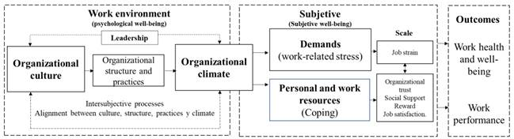
KONSEP KESEJAHTERAAN: PERINGKAT ORGANISASI
HUBUNGAN PERSEKITARAN PEKERJAAN DAN ISU INDIVIDU SERTA KESANNYA TERHADAP KESEJAHTERAAN DAN PRESTASI KERJA
Barría-González, Postigo, Pérez-Luco, Cuesta, & García-Cuet (2021)
Notes:
Barría-González, J., Postigo, A., Pérez-Luco, A., Cuesta, M., García-Cuet, E. (2021) Assessing Organizational Climate: psychometric properties of the ECALS Scale [https://scielo.isciii.es/scielo.php?script=sci_arttext&pid=S0212-97282021000100019]

Slide 11
DEFINISI BUDAYA DAN IKLIM ORGANISASI
ORGANIZATIONAL CULTURE may be defined as the shared basic assumptions, values, and beliefs that characterize a setting and are taught to newcomers as the proper way to think and feel, communicated by the myths and stories people tell about how the organization came to be the way it is as it solved problems associated with external adaptation and internal integration (Schneider, Ehrhart & Macey 2013)
ORGANIZATIONAL CLIMATE may be defined as the shared perceptions and the meaning attached to the policies, practices, and procedures employees experience and the behaviors they observe getting rewarded and that are supported and expected (Schneider, Ehrhart & Macey 2013). It characterized by the relationships between people and organization and relations of super ordination and subordination. It include leadership support, cooperation, trust, conflicts, friendliness, fairness, commitment and performance standards (Shaheen, Bano & Ahmed 2022)
EMPLOYEE WELLBEING as a positive or pleasant emotional state coming from a positive assessment of one's employment or work experiences. Work-related wellbeing represents an employees’ total quality of work experience by combining the traits of arousal, satisfaction, despair and tension (Shaheen, Bano & Ahmed 2022). When an individual's work environment meets his or her needs, values, and personal qualities, employee wellbeing increases (Yee,Yeung & Cheng 2010)
Notes:
Schneider, B., Ehrhart, M.G. & Macey, W.H (2013) Organizational Climate and Culture. Annual Review of Psychology. 64:361–88
Shaheen, R., Bano, S. & Ahmed, J. (2022) Organizational climate is a way to increase the employees’ wellbeing: in the presence of social undermining. Indian Journal of Economics and Business
Vol. 21 No. 1
Yee, W.Y., Yeung, C.L. & Cheng, T.C. (2010) An empirical study of employee loyalty, service quality and firm performance in the service industry. Int. J. Production Economics 124:109–120

Slide 12
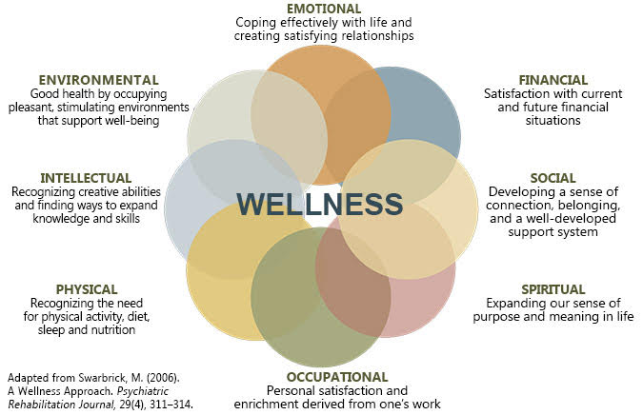
MODEL KESEJAHTERAAN: PERINGKAT INDIVIDU
Apakah ciri-ciri individu yang sejahtera?
Bebas, tidak terikat dan mampu meleraikan diri daripada isu dan masalah serta sejahtera dalam aspek psikologi agar dapat berfungsi secara holistik [kebolehgunaan dan kebolehfungsian]

Slide 13
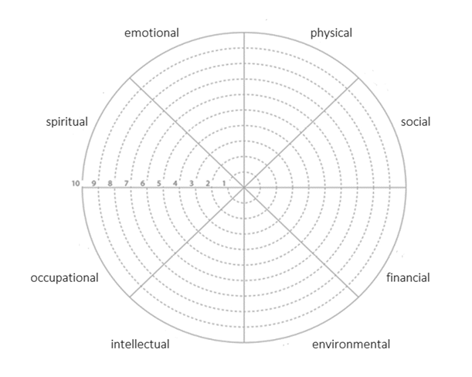
AKTIVITI 1: PENILAIAN KENDIRI KESEJAHTERAAN
Sila beri skala bagi setiap dimensi dalam komponen kesejahteraan
1-Sangat tidak berpuashati (sangat memerlukan penambahbaikan)
10- Sangat berpuashati (tidak/ sangat kurang memerlukan penambahbaikan)
Senaraikan tiga elemen yang mempunyai skala paling rendah

Slide 14
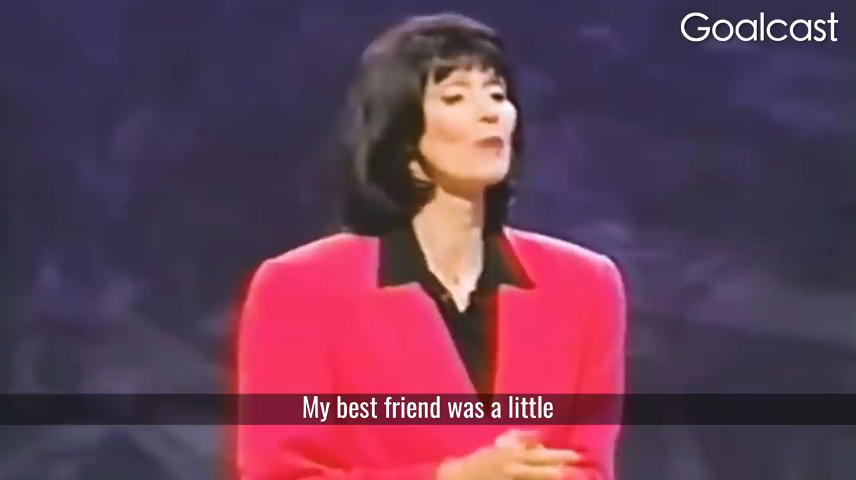

Slide 15
APAKAH YANG BOLEH DIPELAJARI DARI KISAH WANITA TERSEBUT

Slide 16
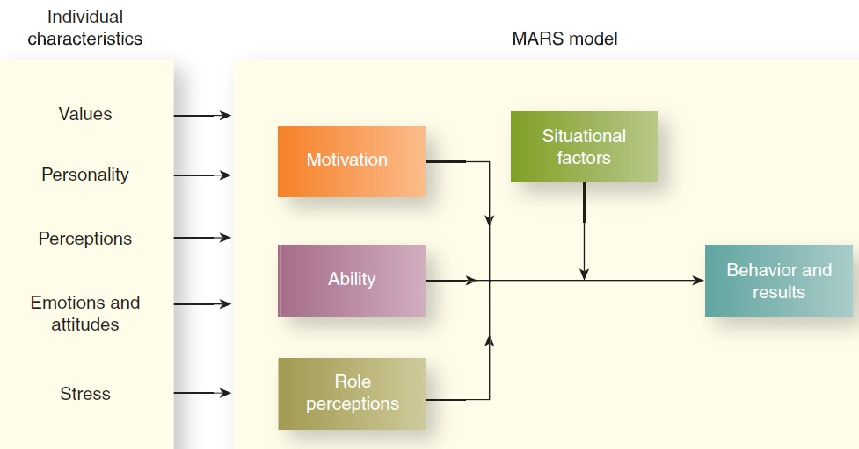
FAKTOR MEMPENGARUHI TINGKAH LAKU
MARS Model seeks to explain individual behavior as a result of internal and external factors or influences acting together. The acronym MARS stands for motivation, ability, role perceptions and situational factors
(Relivingmbadays 2020)
PEMERKASAAN
Notes:
https://relivingmbadays.wordpress.com/2012/09/09/mars-model-of-individual-behavior-and-performance/

Slide 17
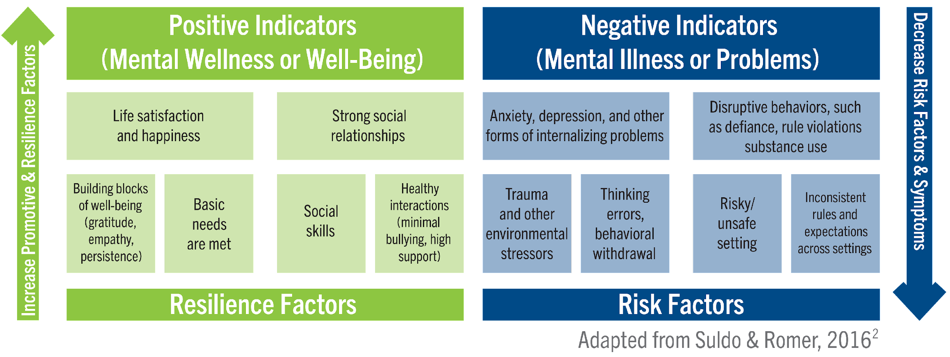
KESIHATAN MENTAL DAN KESEJAHTERAAN
https://flpbis.cbcs.usf.edu/other/mental_health.html

Slide 18
SEKIAN TERIMA KASIH

Slide 19
SUMBER RUJUKAN
Anwar Ibrahim (2022) Script For Better Malaysia: An Empowering Vision and Policy Framework for Action. Institut Darul Ehsan: Shah Alam
Mitzkus, S. (2022) BANI World: What is it and Why We Need it?. [https://digitalleadership.com/blog/bani-world/]
Swarbrick, M. (2006) A wellness approach. Psychiatric Rehabilitation Jurnal. 29(4):311-314

